Slide 1
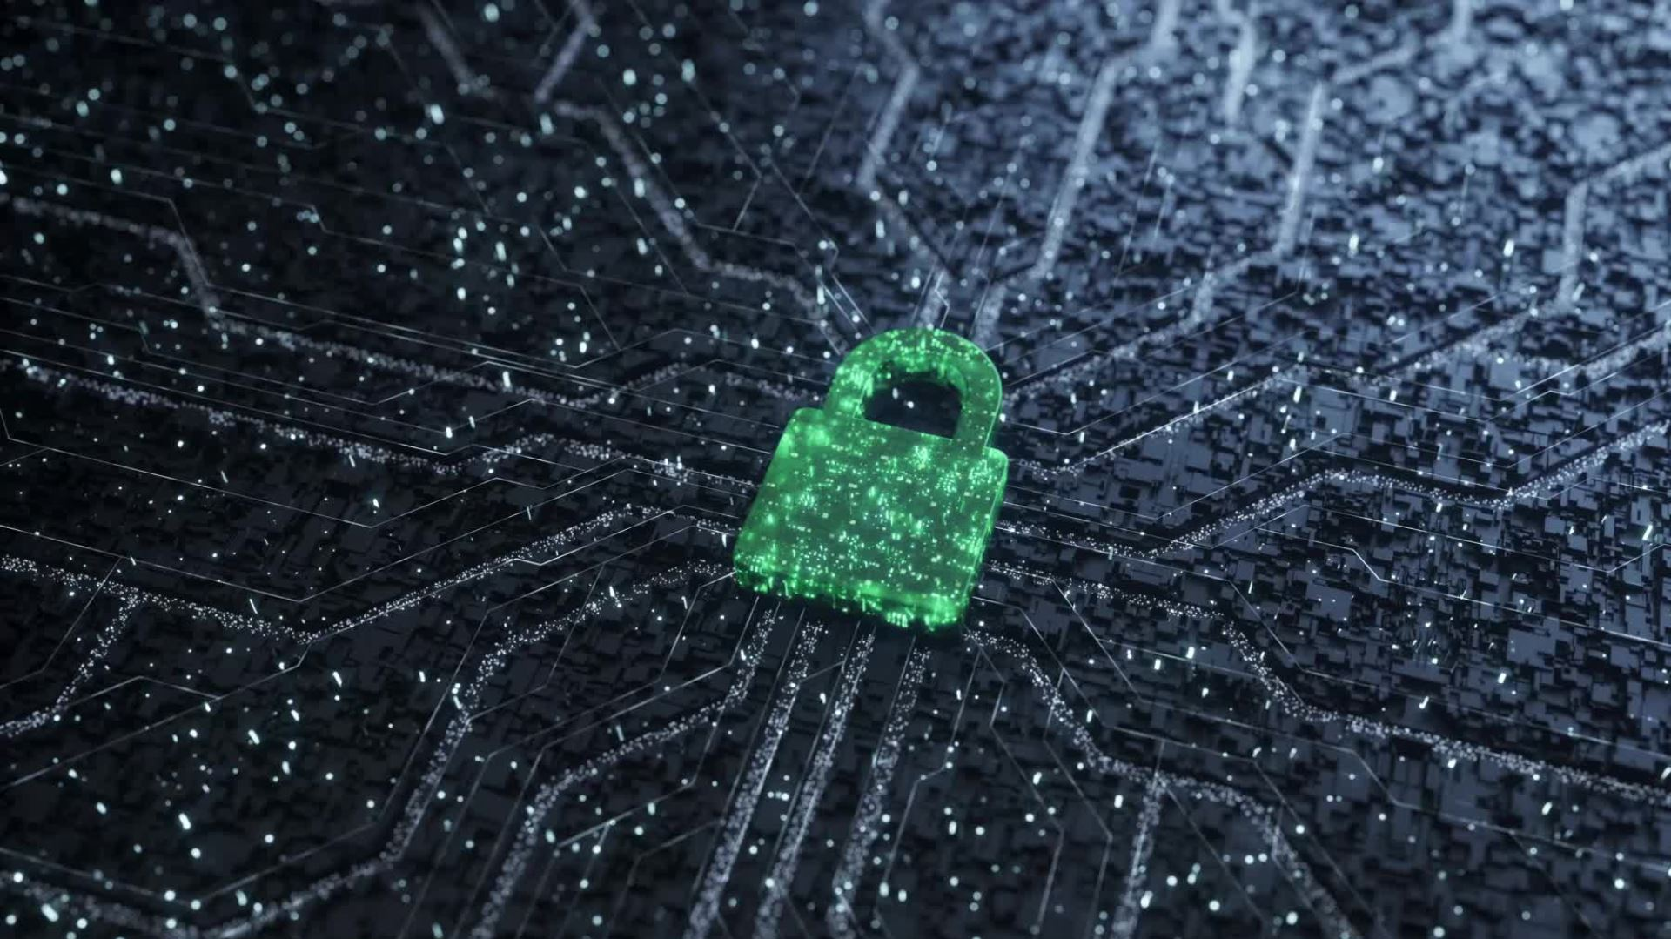


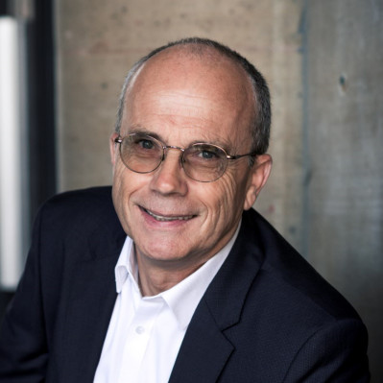
Fraud Detection
Dominique OURMIAH
Patrice SINNAH
Philippe BAUCOUR
Notes:
En 2020 700 Mds de paiement elec
https://www.moneyvox.fr/banque/actualites/64681/plus-de-700-milliards-de-paiements-electroniques-dans-le-monde-en-2020
En 2023, en FR, 15 Mds transactions => 500/sec
https://www.cartes-bancaires.com/cb/chiffres/

Slide 2
Infra

Slide 3
Take away

